Slide 1
呼 吸 困 难
（Dyspnea）
牡丹江医学院红旗医院

Slide 2
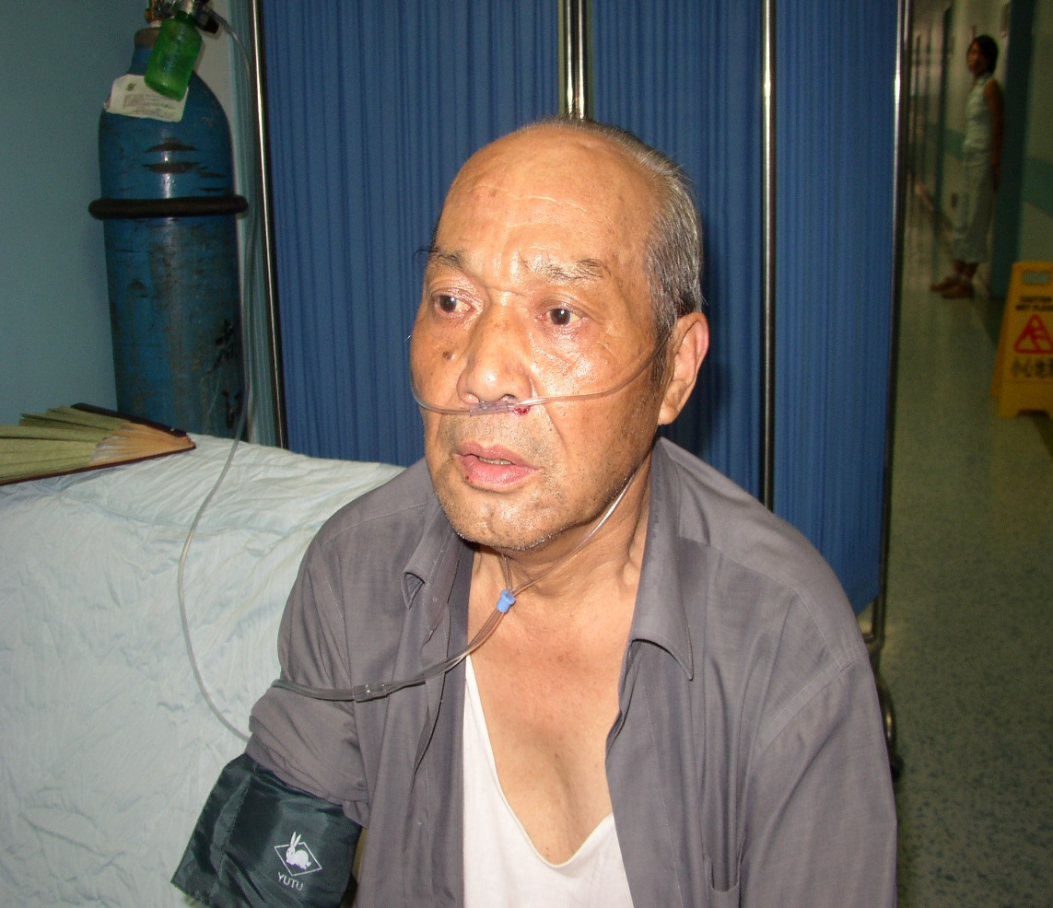
病 案
男性,68岁,因突发气短1天入院.查体:急性病容,呼吸急促,端坐位,张口呼吸,口唇紫绀，双肺闻及广泛的哮鸣音,心率152次/分,未闻及杂音

Slide 3
请 思 考
  该患者的主要症状?
  病因?
  机制?

Slide 4
该患者的主要症状是
呼吸困难

Slide 5
呼吸困难定义
患者自觉空气不足、呼吸费力
        张口呼吸
        端坐呼吸
        发绀
        辅助呼吸肌参与呼吸运动
        呼吸频率、深度、节律改变

Slide 6
病 因

Slide 7
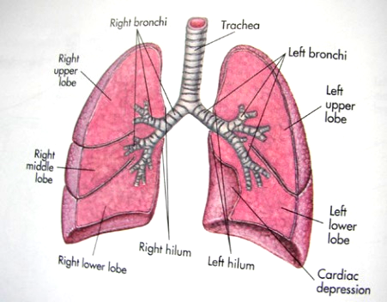
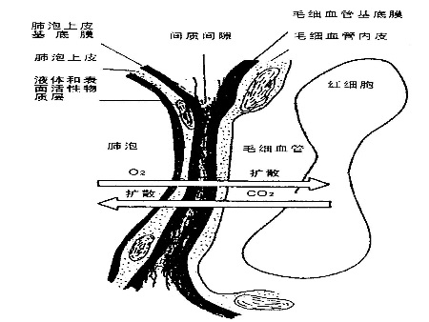
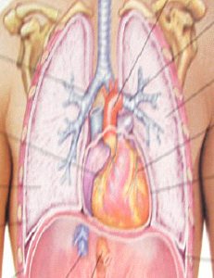
病因分类
空气（氧）
肺
呼吸系统疾病(气道阻塞、肺部疾病)
循环系统疾病(心衰)
中毒 (DKA、有机磷、CO中毒)？
神经精神性疾病(脑出血、癔症)
血液病（高铁血红蛋白血症）
血
心

Slide 8
发生机制及临床表现

Slide 9
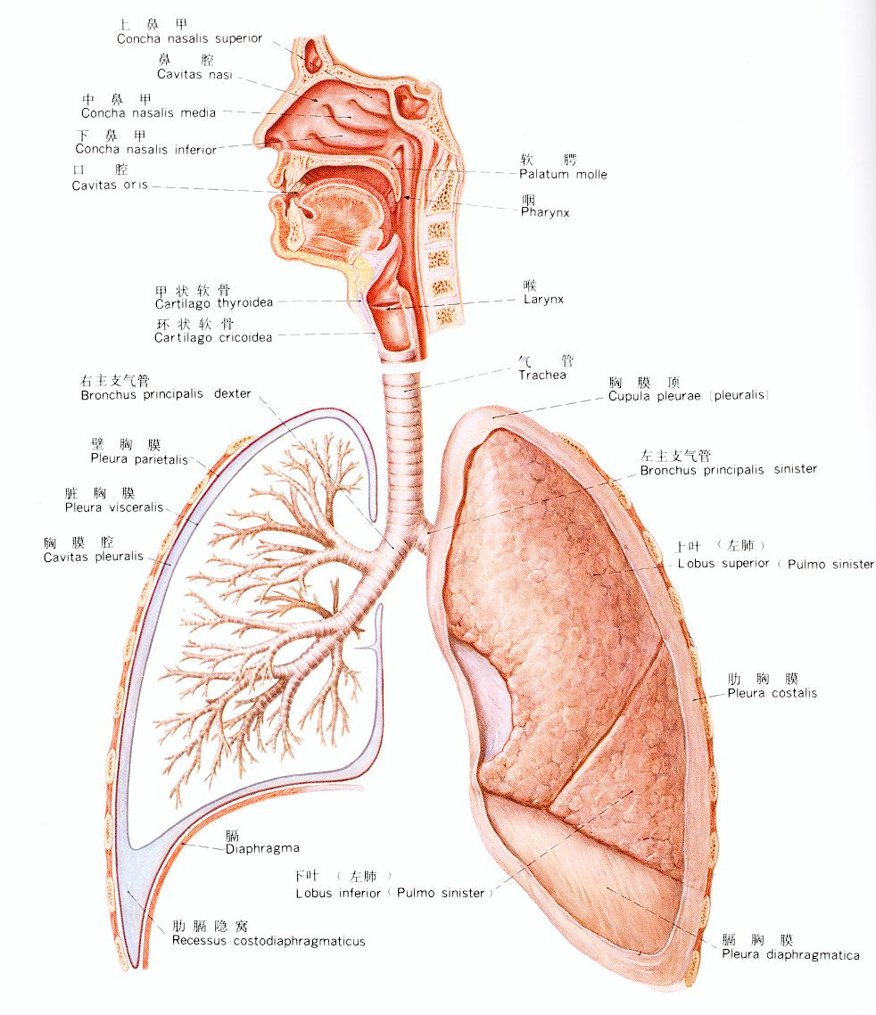
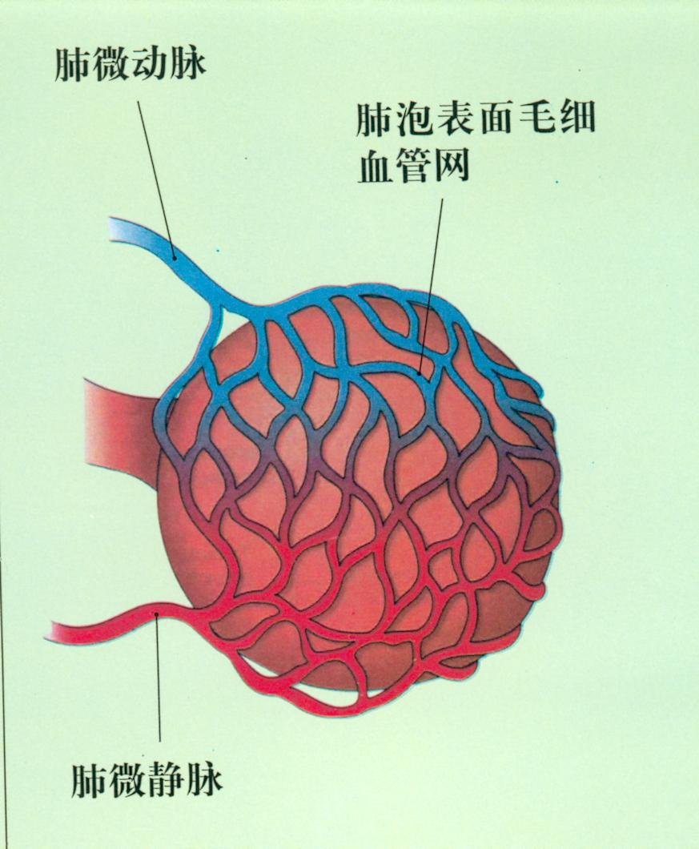
肺性呼吸困难的发生机制
呼吸系统疾病导致通气、换气功能障碍
缺O₂和（或）CO₂↑

Slide 10
肺性呼吸困难临床分类
类型 时像 特点 病因
吸气性 吸气 吸气时间延长 上气道梗阻
呈三凹征
呼气性 呼气 呼气时间延长 下呼吸道阻塞
哮鸣音 肺泡弹性减弱
混合性 吸气与呼气 病理性呼吸音 换气功能障碍

Slide 11
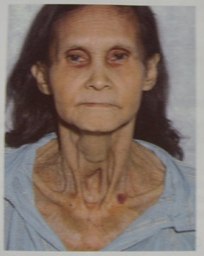
三 凹 征
锁 骨上窝
胸骨上窝
肋间隙

Slide 12
心源性呼吸困难
左右心衰所致
左心衰竭呼吸困难机制
1.肺淤血→气体弥散功能降低
2.肺泡张力增高→通过迷走神经兴奋呼吸中枢
3.肺泡弹性减退，肺活量减少
4.肺循环压力升高对呼吸中枢的反射性刺激

Slide 13
左心衰竭呼吸困难特点
有基础疾病，否则空中楼阁
端坐体位呼吸（orthopnea）：仰卧时加重，坐位时减轻
两肺底出现湿罗音
应用强心利尿和血管扩张剂药物后缓解

Slide 14
夜间阵发性呼吸困难
夜间睡眠中突感胸闷、憋气、惊醒、被迫坐起、数分钟或数十分钟缓解。重症伴有气喘、发绀、咳浆液性粉红色泡沫痰，称为 心源性哮喘
机制：
  1. 迷走神经↑
  血管收缩
  心功↓
心肌供血↓
  肺淤血加重
2. 回心血量↑
3. 小气管收缩 肺泡通气量减少

Slide 15
右心衰竭发生呼吸困难的机制
主要原因：体循环淤血
1.右心房和上腔静脉压升高，刺激压力感受器反射性兴奋呼吸中枢
2.血氧含量减少，乳酸代谢产物增加，刺激呼吸中枢
3.淤血性肝大，腹腔积液，使呼吸运动受限
常见于：慢性肺心病、风湿性心脏病

Slide 16
酸中毒性大呼吸
（Kussmaul呼吸）
机制: 血中酸性代谢产物↑，强烈刺激
颈动脉窦、主动脉体、呼吸中枢
特点: 呼吸深长而规则，常伴鼾声
常见疾病: 尿毒症 糖尿病酮症酸中毒
潮式呼吸 间停呼吸

Slide 17
神经精神性呼吸困难
颅压↑，脑供血↓ 刺激呼吸中枢 呼吸深大
呼吸节律慢
常见：脑出血、脑外伤、脑膜炎、脑Ca
精神心理因素 呼吸困难，表浅，叹息样呼吸，手足搐愵
过度通气 呼碱

Slide 18
血 液 病
机制：
    RBC携O₂量↓，血氧含量↓- R↑
    缺氧与BP↓—刺激呼中—R↑
常见：重度贫血、高铁血红蛋白血症
出血或休克时

Slide 19
伴随症状与疾病
1. 发作性呼吸困难伴哮鸣音：
支气管、肺疾病
2. 伴发热：感染性疾病
3. 伴胸痛：肺、胸膜疾病
4. 伴咳嗽脓痰：支气管、肺感染性疾病
5. 伴吐粉红色泡沫痰：急性左心衰

Slide 20
呼吸困难伴昏迷
颅脑疾病——脑出血、脑膜炎…
感染性疾病——休克性肺炎
肺性脑病
代谢性疾病——糖尿病酮症酸中毒
尿毒症
中毒——CO，苯巴比妥

Slide 21
参 考 文 献
临床诊断学（７年制规划教材）.欧阳钦主编.人民卫生出版社．2001
临床诊断学教程（中英文对照）.波拉.斯蒂曼.北京：人民医科大学中国协和医科大学联合出版社， 1995
西氏内科学，第一卷，第 19 版，[ 美 ] 温加登 史密斯 贝内特主编：西安，世界图书出版公司， 1995
Textbook of physical diagnosis. 4th edition. MH Swartz.Elsevier science. 2002.
physical Diagnosis ， Fourth Edition, Jo-Ann Reteguiz,M.D., McGraw-Hill

Slide 22
思考题
三凹征 属于呼吸困难中的哪一类
夜间阵发性呼吸困难 是由什么引起的
Kussmaul呼吸 常见于什么疾病
呼吸困难伴吐粉红色泡沫痰多为哪种疾病？

Slide 23
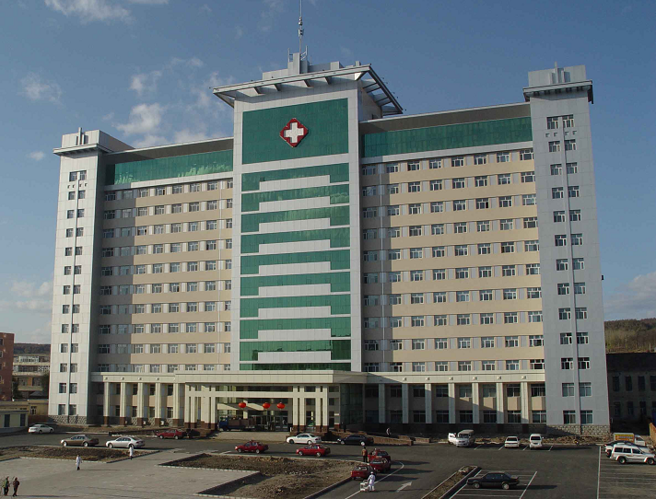
THANKS！

